Slide 1
게임제작
강릉원주대학교 멀티미디어공학과
똑바로 안 하냐?
20231360 김원희
20231361 박지현
20231375 박은서

Slide 2
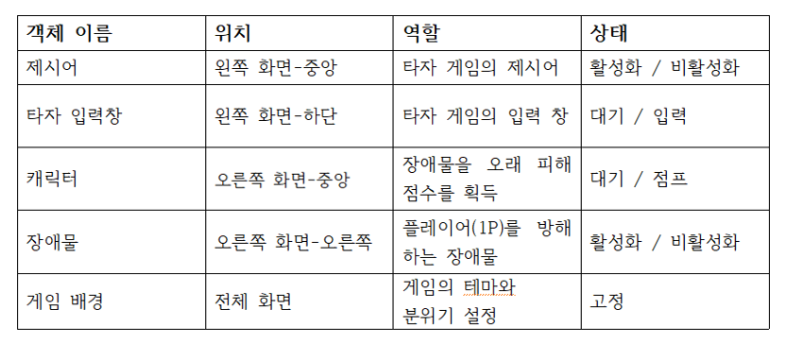
화면 구성 (객체 단위 설명)
CONTENTS | CONTENTS | CONTENTS | CONTENTS | CONTENTS | CONTENTS | CONTENTS | CONTENTS
CONTENTS
컨텐츠에 대한 내용을 적어요
Enjoy your stylish business and campus life with BIZCAM
CONTENTS
컨텐츠에 대한 내용을 적어요
Enjoy your stylish business and campus life with BIZCAM
CONTENTS
컨텐츠에 대한 내용을 적어요
Enjoy your stylish business and campus life with BIZCAM

Slide 3
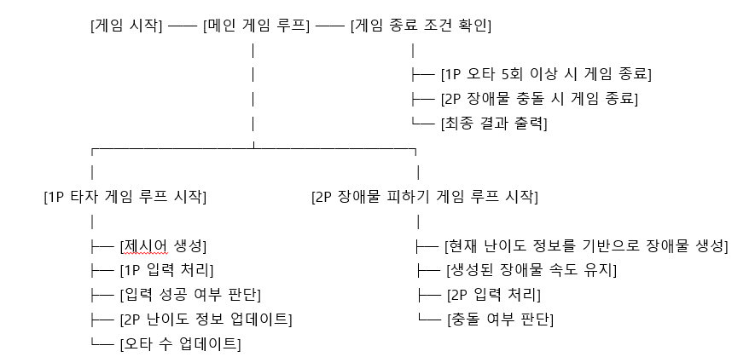
순서도 (객체의 라이프사이클, 게임 루프 실행 순서)
CONTENTS | CONTENTS | CONTENTS | CONTENTS | CONTENTS | CONTENTS | CONTENTS | CONTENTS
70%
CONTENTS A
30%
CONTENTS A
CONTENTS A
컨텐츠에 대한 내용을 적어요
Enjoy your stylish business and campus life with BIZCAM

Slide 4
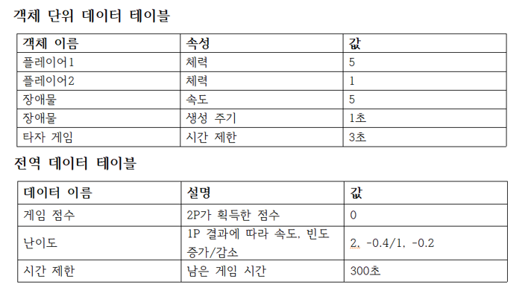
데이터 테이블 (객체 단위와 전역)
CONTENTS | CONTENTS | CONTENTS | CONTENTS | CONTENTS | CONTENTS | CONTENTS | CONTENTS

